Slide 1
Hoy es jueves,28 de mayo de 2020

Slide 2
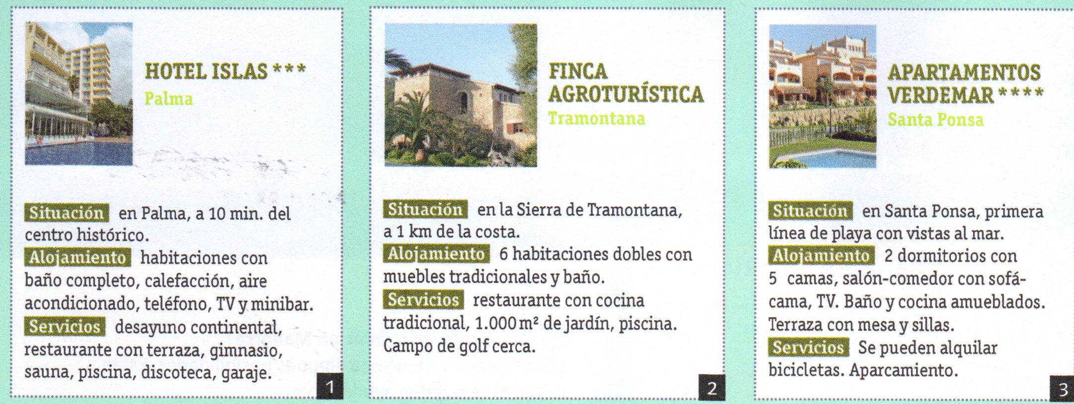
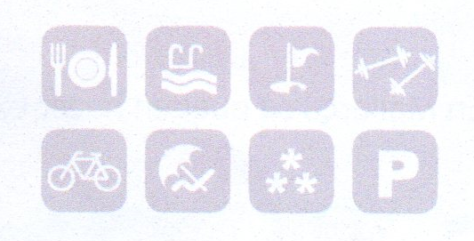
Libro pg. 28 ej. 1A
Una habitación= un dormitorio (habitación para dormir)

Slide 3

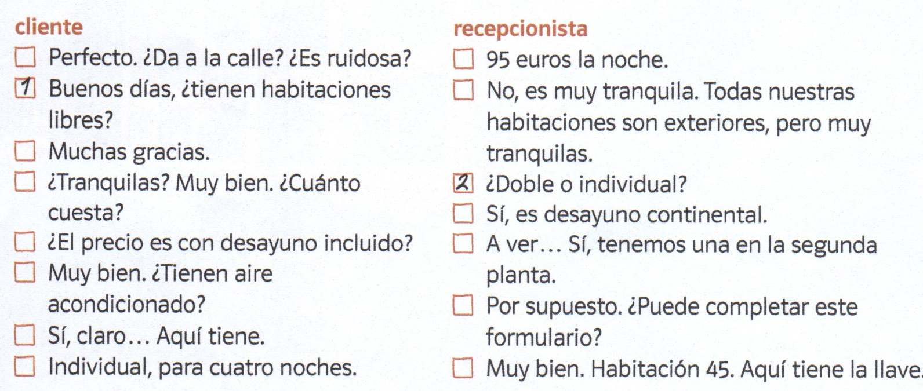
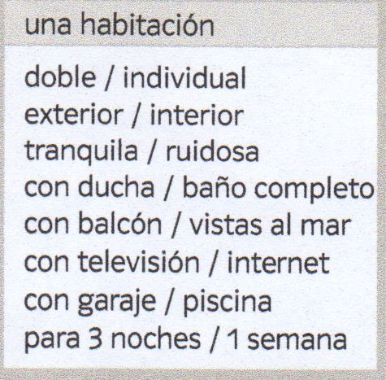
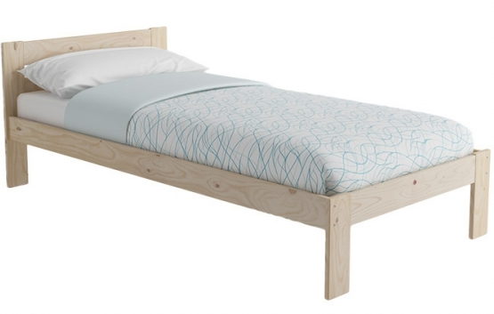
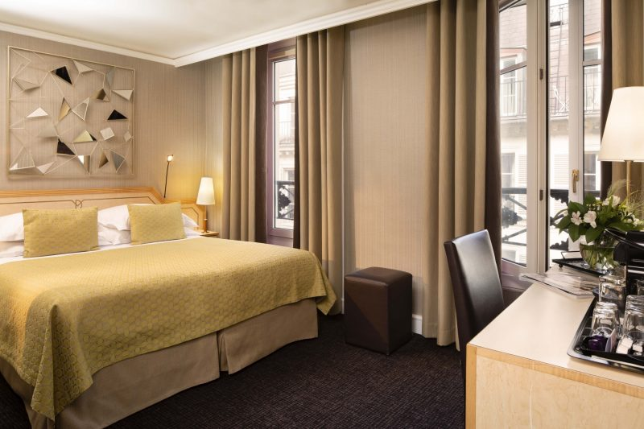
Libro pg. 28 ej. 3a
5
8
6
15
7
10
9
4
11
12
13
3
14
En un hotel: habitación
En casa: habitación o dormitorio
Una cama no es lo mismo que una habitación

Slide 4
Otra isla:
Está en el Mar Caribe
Lo típico es la salsa, el ron y el tabaco
Fidel Castro
La playa
La Havana
Trinidad
Lo puros
Comunismo
La música
Los coches antiguos
Guantánamo
Cuba
¿Qué asocias con Cuba?
En estas vacaciones
He vivido
He visitado
He paseado
He bailado
He visto
He ido
He hecho
Hemos ido
Yo he
Todavía no he tenido

Slide 5
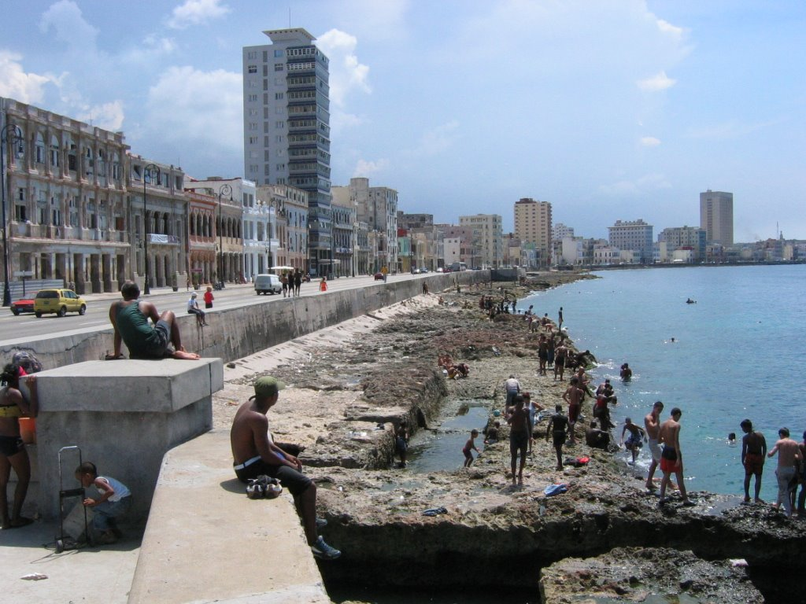
Libro pg. 31 ej. 9B
Visitar La Habana
Ir a un concierto
Pasear por el Malecón
Visitar una fábrica de tabaco
Presente del verbo haber + participio
Participio irregular:
decir → dicho
Hacer → hecho
poner → puesto
ver → visto
Escribir → escrito
Volver → vuelto
Ir – ido
Ser- sido
Participio:
ar: - ado → hablado
er: - ido → comido
ir: - ido → vivido
Copias pg. 57

Slide 6
Copias pg. 57
Libro pg. 31 ej. 10

Slide 7
Libro pg. 59 ej. 11
¿Has bailado salsa alguna vez?
¿Has dormido en la playa alguna vez?
¿Has pasado…?
¿Has ido en moto …?
¿Has ido de senderismo…?
¿Has comido …?
¿Has hecho …?
¿Has trabajado …?
¿Has escuchado …?
¿Has reservado …?
¿Has hecho …?
¿Has visto…?
¿Has tenido …?
¿has hablado …?
Sí, (yo) he dormido muchas veces en la playa
No, no he dormido nunca en la playa
No, nunca he dormido en la playa

Slide 8
Libro pg. 56 ej. 2
Libro pg. 56 ej. 3a
¿Tienen habitaciones libres?
¿Es interior?
¿Cuánto cuesta?
¿Está el desayuno incluido?
¿Tienen aparcamiento? ¿Hay un aparcamiento?
Una ciudad preciosa
El hotel es hermoso
Una finca antigua
Época colonial
Nuestra habitación no es muy grande
Está amueblada con un gusto exquisito
Los muebles son tradicionales
Frutas exóticas
Los mangos son deliciosos
El baño moderno
Aire acondicionado
Una terraza pequeña
Un jardín tranquilo
Árboles muy altos
El centro histórico que es muy famoso
Libro pg. 59 ej. 12a
Han estado en Cuba
Han conocido
Ha sido
Han alquilado
Han visto
Han escrito
Han hecho
Les ha gustado mucho el ballet
Han hecho
Ha pensado en su ex marido

Slide 9
Libro pg. 60 ej. 13
Muchos turistas
Ofertas muy buenas
Muchas agencias
Mucha gente
Muy alegre
Muchas sorpresas
Muchos barrios
Muchas casas
Muchos hoteles
Muchos museos
Muy antiguo
Muchos cubanos
Muchas tiendas
Muchos restaurantes
Muy famoso
Les gusta mucho

